Slide 1

Scuola di Specializzazione in Medicina di Comunità
e delle Cure Primarie
Direttore: Prof. Luigi Muratori
Dipartimento DIMEC

Slide 2
Piano didattico della Scuola Didattica frontale
I anno
Epidemiologia
Genetica Medica
Informatica
Lingua Inglese
II anno
Determinanti di Salute e
Promozione di Corretti Stili di Vita
Medicina Interna (2 moduli)
Patologie Croniche: dalla Medicina
d’Attesa alla Sanità d’Iniziativa I
Medicina Interna (2 moduli)
Patologia Generale
Pediatria Generale e specialistica I
Statistica Medica
Pediatria Generale e specialistica II
Statistica Medica

Slide 3
Piano didattico della Scuola Didattica frontale
III anno
  Malattie d’Apparato Respiratorio
  Medicina Interna (4 moduli)
  Oncologia Medica
  Patologie Croniche: dalla Medicina d’Attesa alla Sanità d’Iniziativa II
IV anno
  Chirurgia Generale
  Educazione Terapeutica e Coinvolgimento dei Pazienti e della Famiglia nei Processi di Cura
  Management delle Cure Primarie
e Integrazione
Pediatria Generale e Specialistica III
Tecniche di Comunicazione Interpersonale
Medicina Interna (5 moduli)
Medicina Legale
Nefrologia
Terapia del Dolore

Slide 4
Rete formativa della Scuola
Territorio:
MMG
PLS
Ambulatori specialistica
Emergenza territoriale
Consultorio
SerDP
Percorso nascita
NPIA
CSM
Ospedale:
Reparti degenza
Ambulatori specialistica
PS pediatrico e generale
Organizzazione:
Dipartimento Cure primarie
Direzione di Distretto
Prevenzione rischio infettivo nelle strutture terrioriali
Dipartimento promozione della salute e prevenzione cronicità

Slide 5
Rete formativa della Scuola
Strutture di sede:
OSPEDALE "MORGAGNI-PIERANTONI" FORLI’:
- Medicina Generale
Strutture collegate: IRCCS POLICLINICO DI SANT'ORSOLA BOLOGNA:
Medicina Generale
Pediatria OSPEDALE BUDRIO:
Medicina Generale
AZIENDA USL IMOLA:
OSCO, Ospedale di comunità AZIENDA USL BOLOGNA:
Dipartimento di Cure Primarie
Dipartimento dell'Integrazione
Dipartimento di Salute Mentale
Dipartimento di Sanità Pubblica

Slide 6
Rete formativa della Scuola
Strutture complementari: ASP Città di Bologna (RSA- CRA)
OSPEDALE "MORGAGNI-PIERANTONI" FORLI’:
-Cure Palliative Romagna
FONDAZIONE HOSPICE MT. Chiantore Seràgnoli IRCCS POLICLINICO DI SANT’ORSOLA BOLOGNA
ISTITUTO DELLE SCIENZE NEUROLOGICHE DI BOLOGNA
Convenzioni fuori rete formativa
Assessorato RER, settore assistenza territoriale

Slide 7
Skills da raggiungere secondo il D.I. 68/2015
Lo Specialista in Medicina di Comunità e delle Cure Primarie ha conoscenze teoriche, scientifiche e professionali nei campi della diagnosi, cura e riabilitazione delle malattie acute e croniche con particolare riferimento al contesto della rete di cure primarie.
Ha sviluppato conoscenze e competenze professionali specifiche della valutazione multidimensionale dei bisogni di salute, della formulazione di piani assistenziali integrati e della stesura di percorsi assistenziali che consentano di garantire la continuità assistenziale tra diversi ambiti di cura, ospedalieri, territoriali e domiciliari e tra diversi servizi e competenze professionali. Sono specifici ambiti di competenza professionale le cure primarie, la medicina generale, la gestione e direzione dei servizi territoriali quali distretti, Servizi/Unità di Cure Primarie e di Medicina di Comunità, case della salute, cure palliative territoriali, strutture residenziali intermedie non ospedaliere, etc.
Lo specialista in Medicina di Comunità acquisisce anche specifiche competenze ed esperienze negli interventi di: promozione della salute e prevenzione con approccio comunitario; presa in carico delle persone con patologie croniche e/o disabilitanti in tutte le fasi della malattia comprese le terminali; reinserimento comunitario delle persone con disabilità; organizzazione, programmazione e valutazione dei servizi sanitari territoriali e dei percorsi assistenziali ospedalieri-territoriali.

Slide 8
Sintesi Competenze ed Ambiti di applicazione
Competenze | Ambiti di competenza
Promozione della salute e prevenzione con approccio comunitario Diagnosi, cura e riabilitazione delle malattie acute e croniche con riferimento al contesto della rete delle cure primarie Presa in carico delle persone con patologie croniche e/o disabilitanti in tutte le fasi della malattia Presa in carico delle persone con malattia in fase terminale (cure palliative territoriali) Reinserimento comunitario delle persone con disabilità Programmazione, organizzazione e valutazione dei servizi sanitari territoriali e dei percorsi assistenziali ospedaliero-territoriali | Cure primarie Medicina generale Organizzazione e gestione dei servizi Sanitari territoriali (Distretti, Servizi, Unità di Cure Primarie e di Medicina di Comunità, Case della salute Cure Palliative territoriali, Strutture Residenziali intermedie, etc..)

Slide 9
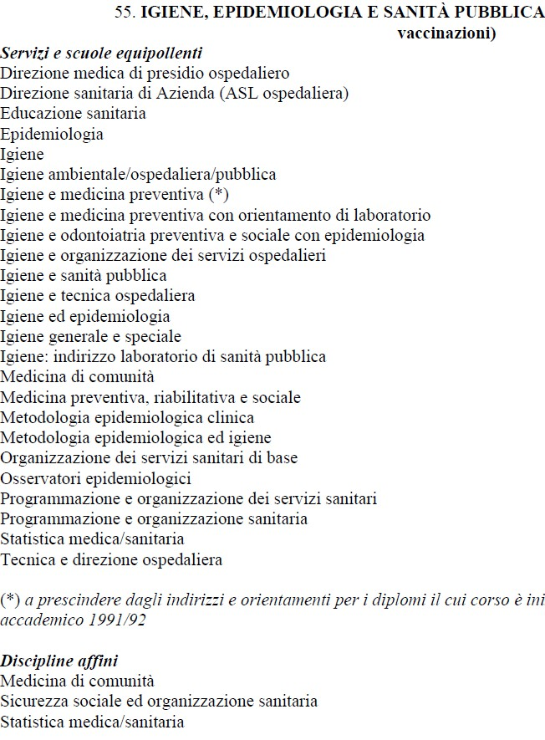
Sbocchi occupazionali – Tabella discipline equipollenti ed affini

Slide 10
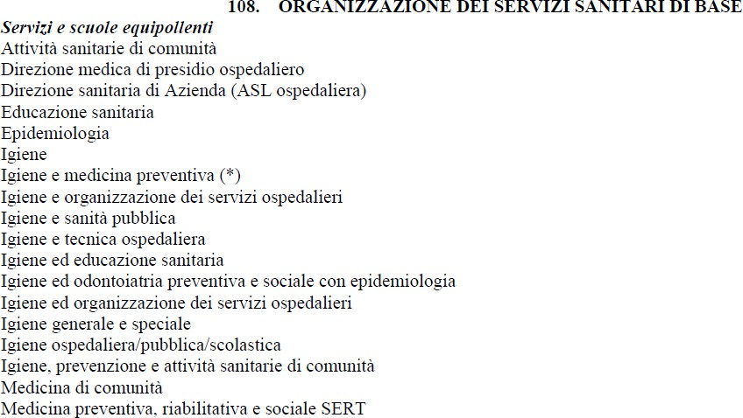
Sbocchi occupazionali – Tabella discipline equipollenti ed affini

Slide 11
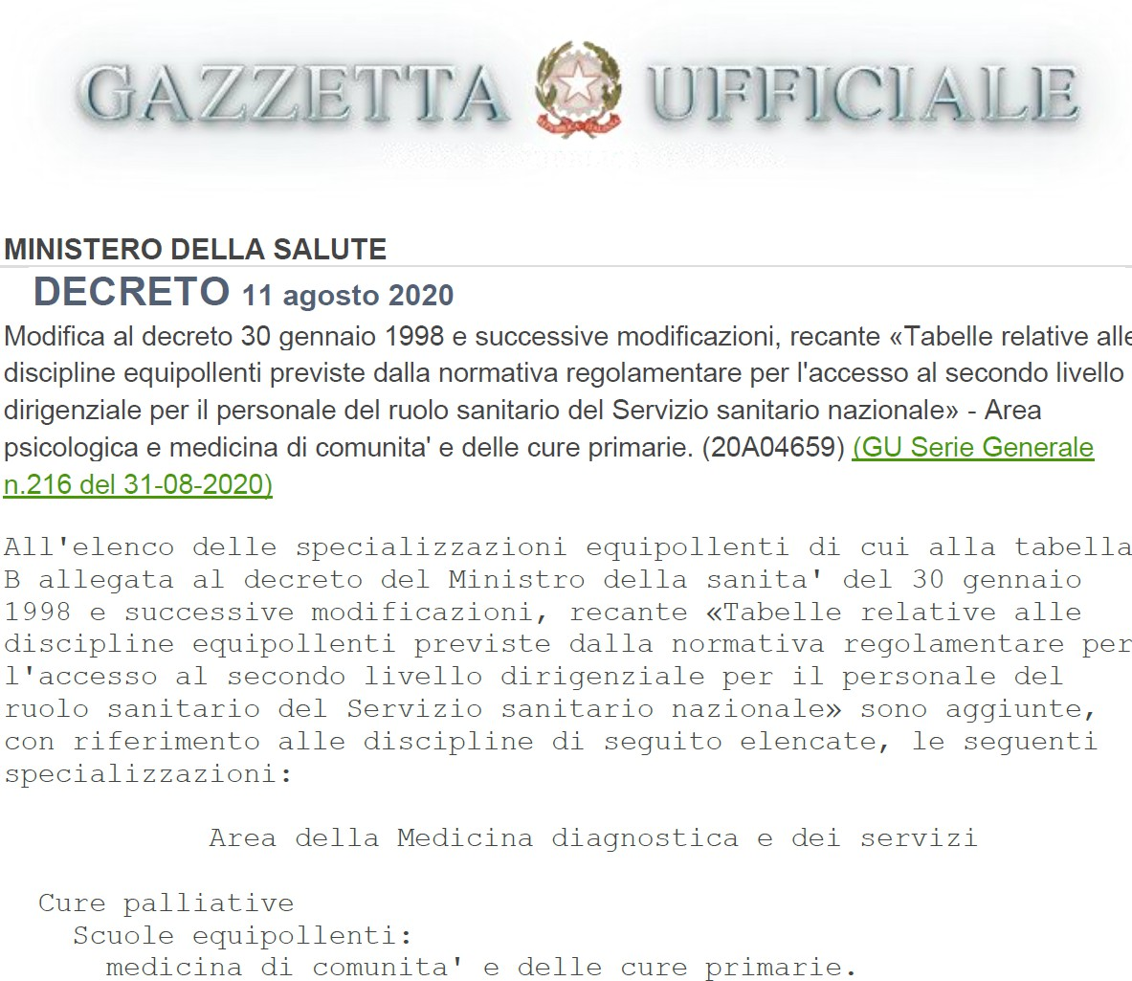

Slide 12
Sbocchi occupazionali
Concorso come Dirigente Medico:
Medico di comunità e cure primarie (primi bandi 2024)
Equipollenze:
    Organizzazione dei servizi sanitari di base
Cure Palliative e Terapia del Dolore Primo Livello
Affinità:
Igiene e sanità pubblica
Contratto da Specialista ambulatoriale

Slide 13
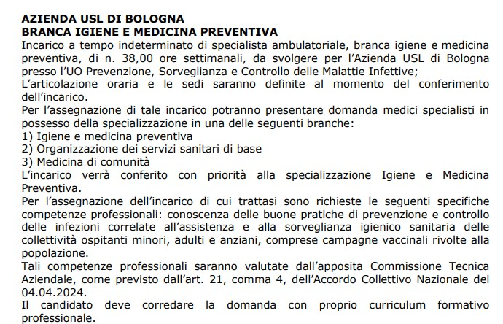
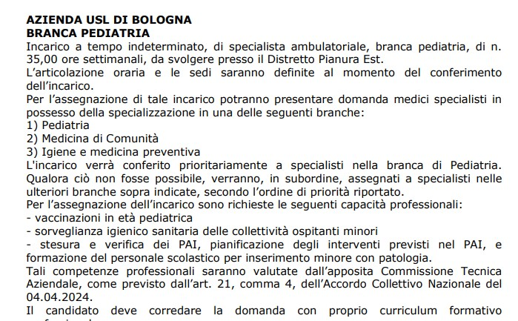
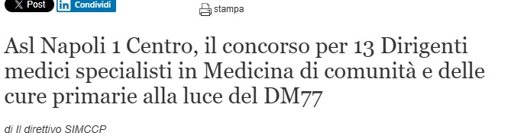
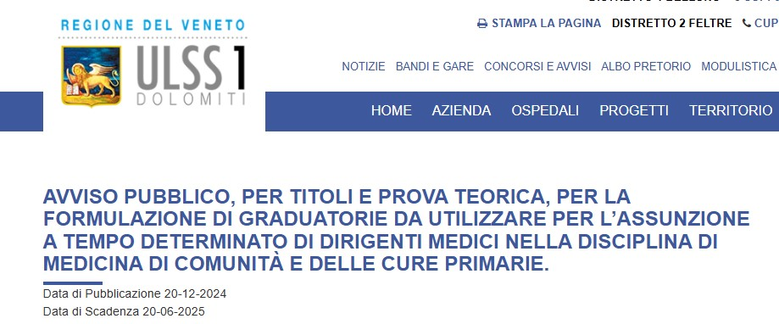
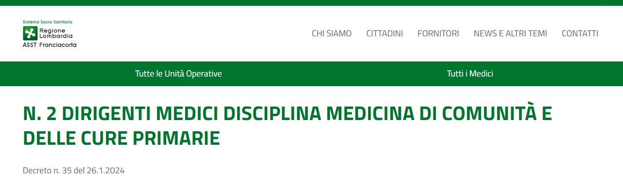

Slide 14
Master:
Cure Palliative (Es. CP pediatriche)
Terapia del Dolore (Es. infiltrazione articolare)
Organizzazione dei servizi sanitari di Base (Es. Management sanitario)
Medicina Clinica Generale (Es. Ecografia)

Slide 15
Dottorati di Ricerca
MED/09: Medicina Interna
MED/42: Igiene generale e Applicata
MED/38: Pediatria Generale e Specialistica

Slide 16
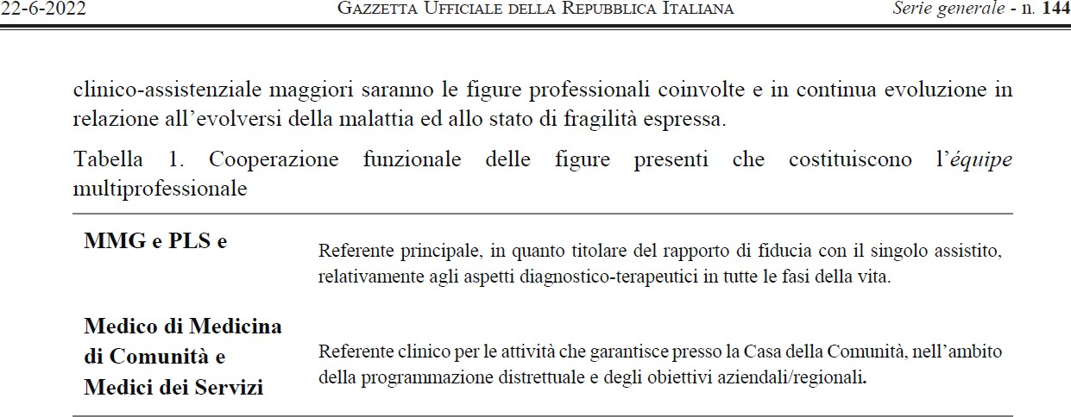
Il Futuro della Medicina di Comunità e delle Cure Primarie
DM 77/2022: Modelli e standard per lo sviluppo dell’Assistenza Territoriale nel Servizio
Sanitario Nazionale

Slide 17
Strutture intermedie (es. OSCO)
Attività Cliniche
1. Referente clinico, per la diagnosi e cura, di malattie acute e croniche, cure palliative, urgenze territoriali
(continuità assistenziale)
2.UVM (Valutazione Multidimensionale)
3.Cure Palliative Territoriali
Attività Gestionali
1. Collabora al sistema «CURE INTERMEDIE» nella definizione dei meccanismo di accesso e dimissione
2. Collabora alla definizione dei percorsi dedicati alle dimissioni difficili, situazioni di fragilità e alla presa in
carico nella complessità "Coordinamento tra ospedale e territorio», coordinamento di Team
Multiprofessionali per la presa in carico globale dei pazienti (interfacce con MMG, PLS, MS territoriali (e
ospedalieri) della stessa AFT, Professioni sanitarie e socio-assistenziali.
3. Analisi degli indicatori delle attività legate alle cure intermedie

Slide 18
Casa di comunità
Attività Cliniche
1.Educazione sanitaria per la promozione della salute e la prevenzione delle malattie, Ambulatorio Stili di Vita
(Medicina Iniziativa o proattiva)
2.Diagnosi e cura, di malattie acute e croniche, cure palliative, urgenze territoriali (continuità assistenziale),
compresa Ecografia di Primo Livello
3.Ambulatorio Cronicità (PDTA, gestione dei Pz cronici stabilizzati a rischio di instabilizz).
4.UVM (Valutazione Multidimensionale) con rilevazioni dei bisogni muldimensionali e stesura dei PAI
5.Cure Palliative Territoriali
Attività Gestionali
1. Analisi del Bisogno di Salute attraverso strumenti come i «Profili di salute»
2. Coordinamento dei servizi territoriali distrettuali compresi quelli dell’assistenza domiciliare ADI, e manutenzione delle RETI CURE PALLIATIVE
3. Coordinamento delle attività Poliambulatoriali Interfaccia aziendale tra AFT MMG (referente Cure Primarie) e AFT degli SPECIALISTI (referente specialistica ambulatoriale)
4. Analisi degli indicatori delle attività territoriali , Monitoraggio appropriatezza prescrittiva

Slide 19
Prof. Luigi Muratori
Dipartimento DIMEC
E-mail: luigi.muratori@unibo.it
www.unibo.it

